Slide 1
TRÒ CHƠI Ô CHỮ

Slide 2
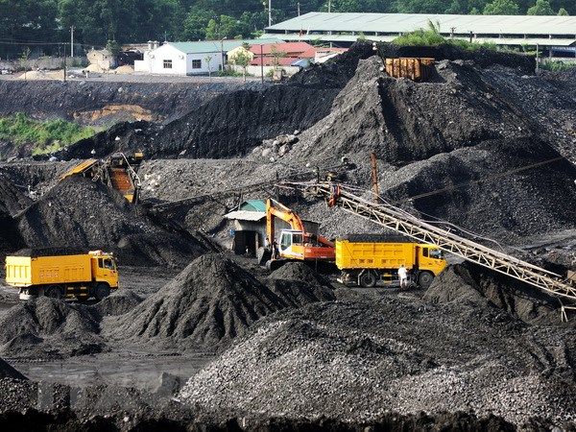
Đây là công trường khai thác gì ?
T | H | A | N

Slide 3
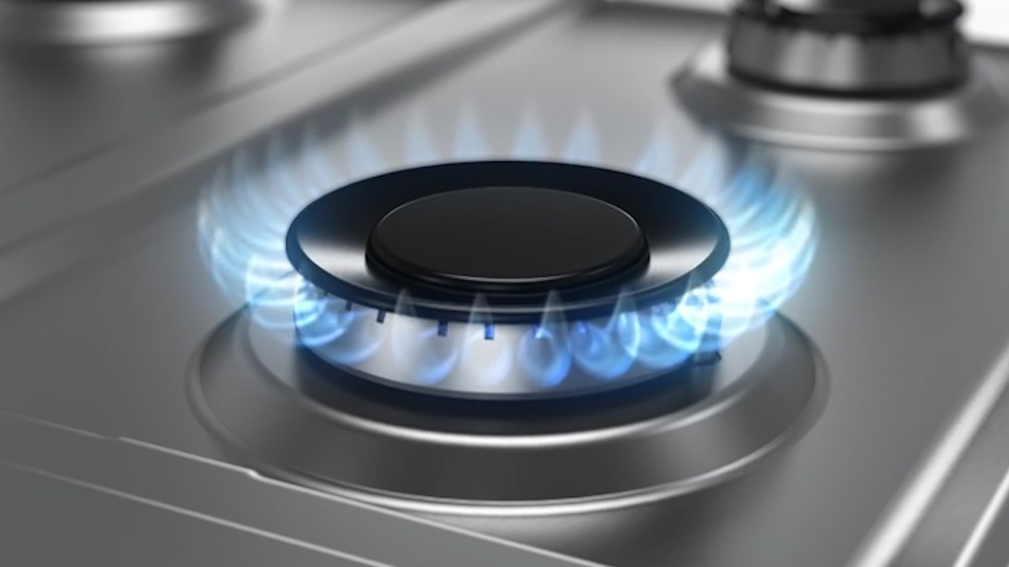
Ngọn lửa này được tạo thành từ khí gì ?
G | A | S

Slide 4
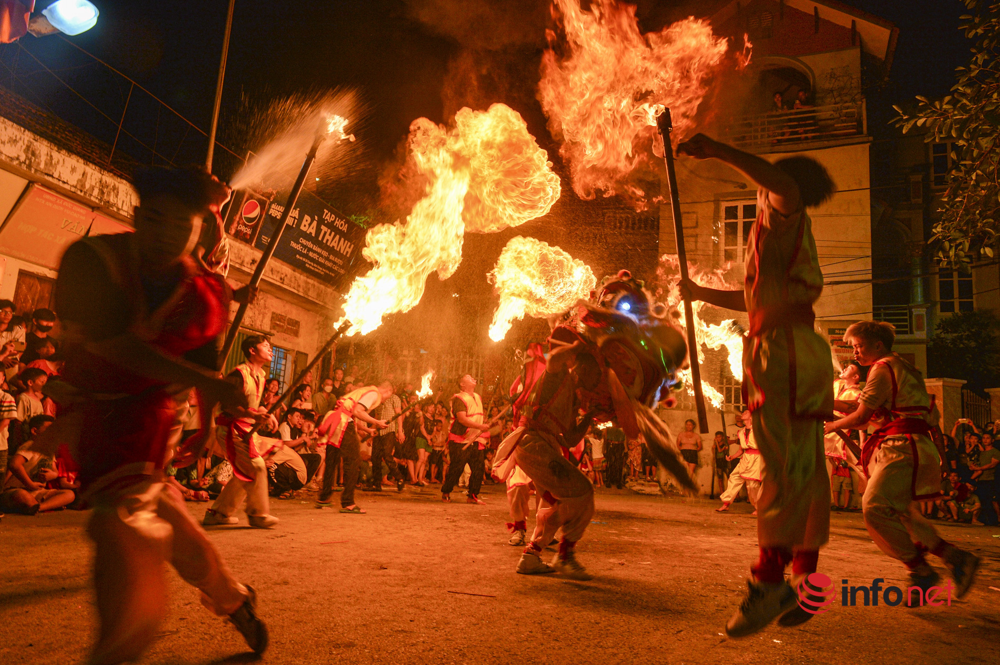
Khi múa côn lửa, người ta tẩm gì vào bùi nhùi ?
D | Ầ | U | H | Ỏ | A

Slide 5
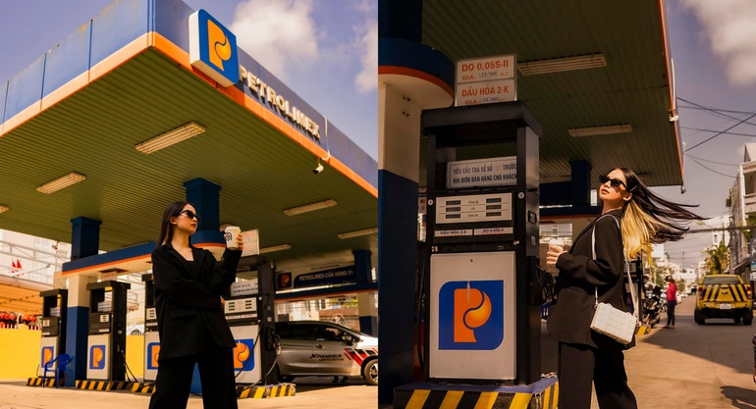
Người ta kinh doanh gì
ở địa điểm “Checkin” sang chảnh nhất tháng 9/2022 ?
X | Ă | N | G

Slide 6
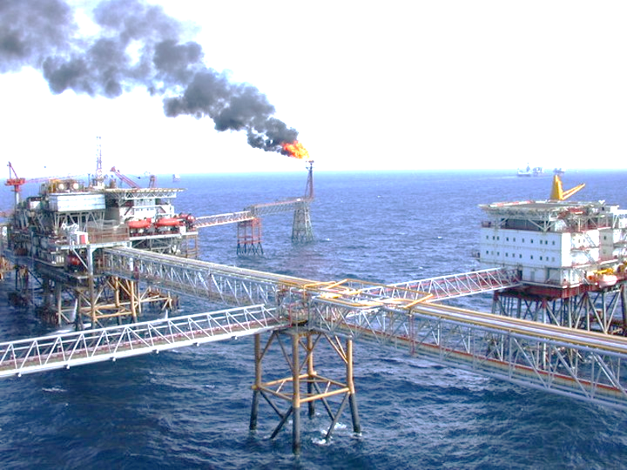
BÀI 14
MỘT SỐ NHIÊN LIỆU

Slide 7
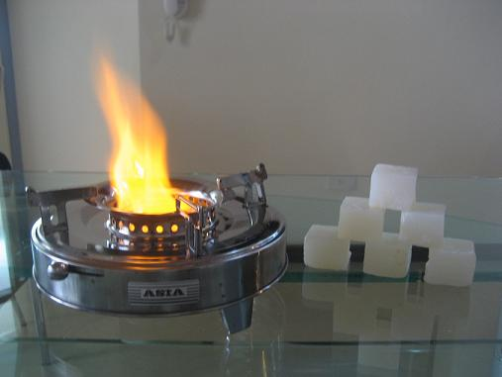
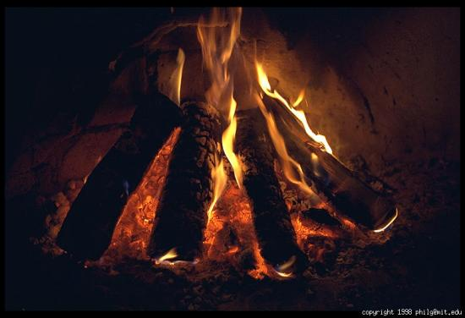
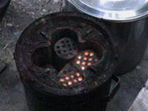
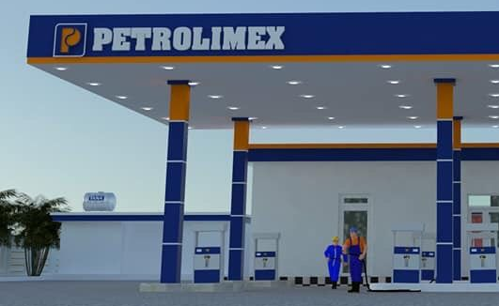
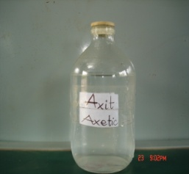
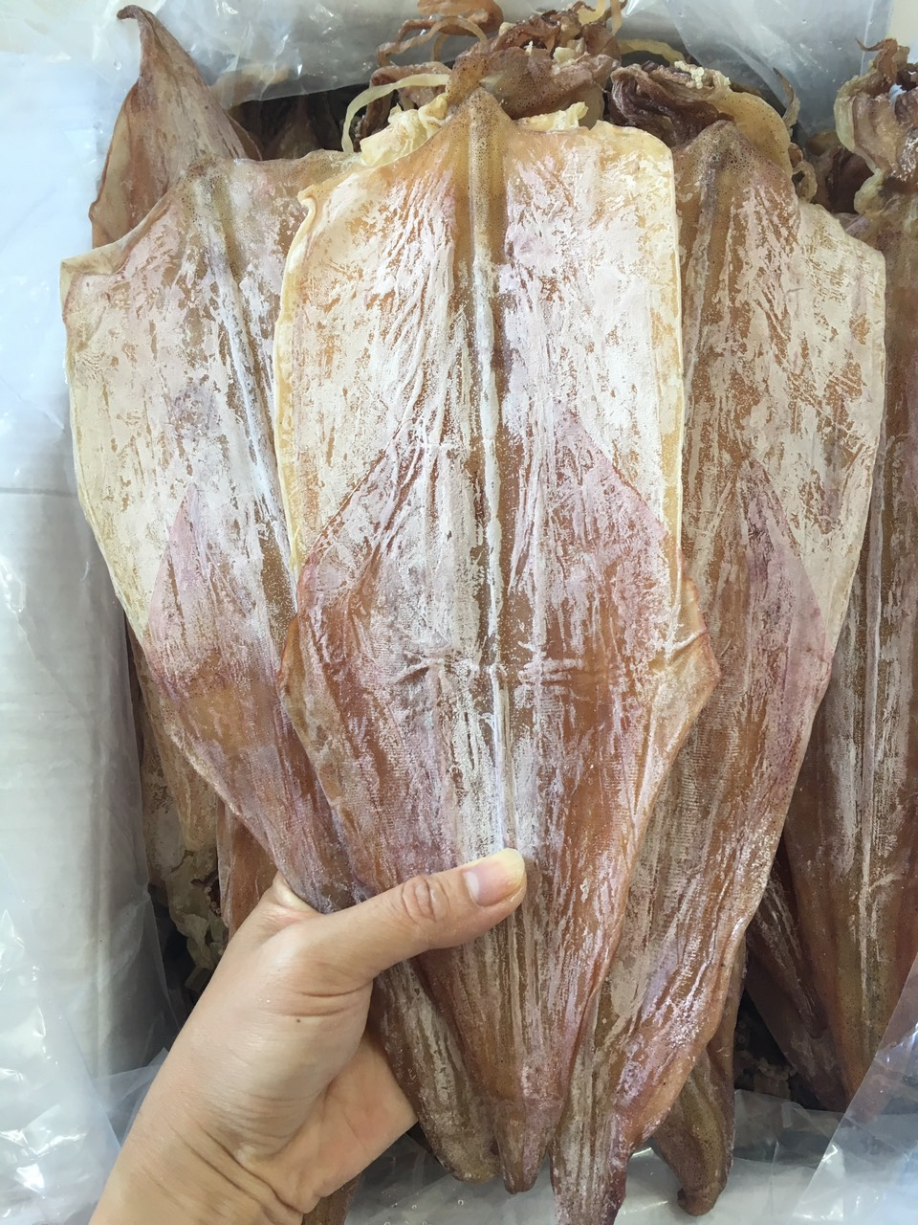
CÁC LOẠI NHIÊN LIỆU
Cồn khô
Củi
Gas
Than tổ ong
Xăng
Cồn 90°

Slide 8
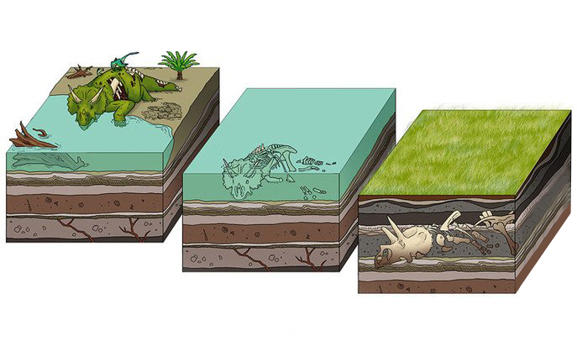
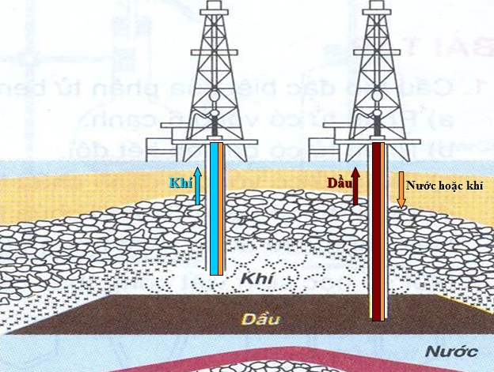
THAN ĐÁ, DẦU MỎ, KHÍ THIÊN NHIÊN
Nguyên liệu hóa thạch
Tạo thành cách đây hàng triệu
năm do sự phân hủy của các
thảm thực vật ở điều kiện không
có Oxygen.
Chưng cất dầu thô
Thu được dầu hỏa, xăng, khí đốt

Slide 9
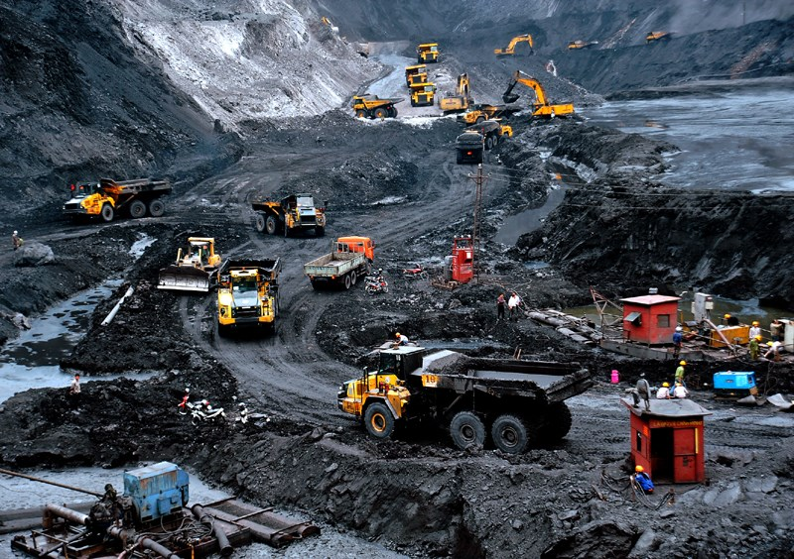
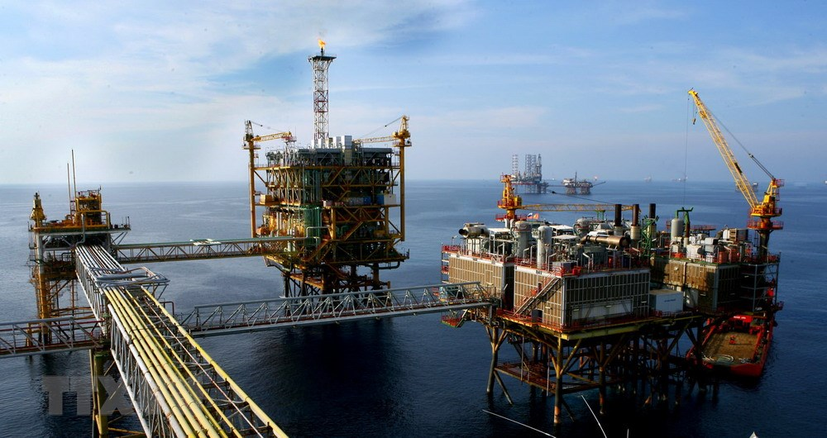
MỎ THAN QUẢNG NINH
(Than là nhiên liệu gây ô nhiễm nhất trong các nguồn nhiên liệu hóa thạch)
MỎ DẦU KHÍ BẠCH HỔ
(Hình ảnh in trên tờ 10 000 VNĐ)

Slide 10
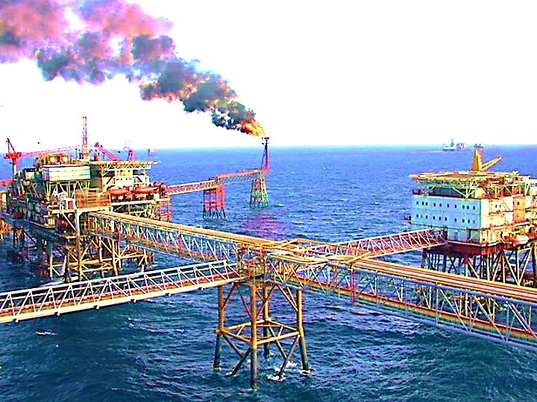
NHÓM 1: Dãy bàn ngang số 1
TẠO NHÓM
CHUYÊN GIA
NHÓM 2: Dãy bàn ngang số 2
NHÓM 3: Dãy bàn ngang số 3
NHÓM 4: Dãy bàn ngang số 4

Slide 11
VÒNG CHUYÊN GIA
NHÓM 1: Tìm hiểu về than củi
Yêu cầu: Các nhóm thực hiện thí nghiệm trong 3 phút
Lưu ý các tính chất vật lý của các loại nhiên liệu:
- Thể của nhiên liệu
- Tính tan trong nước
- Nặng hay nhẹ hơn nước
- Mùi đặc trưng
NHÓM 2: Tìm hiểu về xăng
NHÓM 3: Tìm hiểu về củi
NHÓM 4: Tìm hiểu về gas

Slide 12
VÒNG MẢNH GHÉP
CHIA NHÓM THEO
DÃY BÀN DỌC
Yêu cầu:Học sinh chia sẻ với thành viên trong nhóm mảnh ghép về nội dung đã tìm hiểu được từ thí nghiệm ở nhóm chuyên gia và hoàn thành bảng nhóm trong 5 phút
NHÓM 1: Tổ 1
 | Than | Xăng | Củi | Gas
Thể
Khả năng tan trong nước
Nhẹ hay nặng hơn nước
Khả năng bay hơi
Công dụng
NHÓM 2: Tổ 2
NHÓM 3: Tổ 3
NHÓM 4: Tổ 4

Slide 13
 | Than củi | Xăng | Củi | Gas
Thể | Rắn | Lỏng | Rắn | Khí
Khả năng tan trong nước | Không tan | Không tan | Không tan | Không tan
Nhẹ hay nặng hơn nước | Nhẹ | Nhẹ | Nhẹ | Nhẹ
Khả năng bay hơi | Không | Có | Không | Có
Công dụng | Đun nấu, sưởi ấm,… | Chạy động cơ | Đun nấu sưởi ấm | Đun nấu

Slide 14
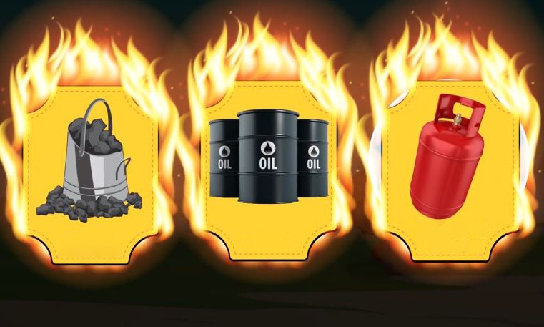
Sử dụng nhiên liệu an toàn, hiệu quả

Slide 15
Câu 1. Để sử dụng nhiên liệu có hiệu quả cần phải
cung cấp không khí hoặc oxi như thế nào?
A. Thiếu.
B. Dư
C. Vừa đủ.

Slide 16
Câu 2. Chọn phương án sai. Khi sử dụng bếp gas ta nên ?
A. Đóng chặt cửa, để lửa ở mức to nhất
B. Mở cửa thông thoáng khí, vệ sinh sạch sẽ bếp và dụng cụ
C. Đặt các đồ vật dễ cháy ra xa nguồn cháy

Slide 17
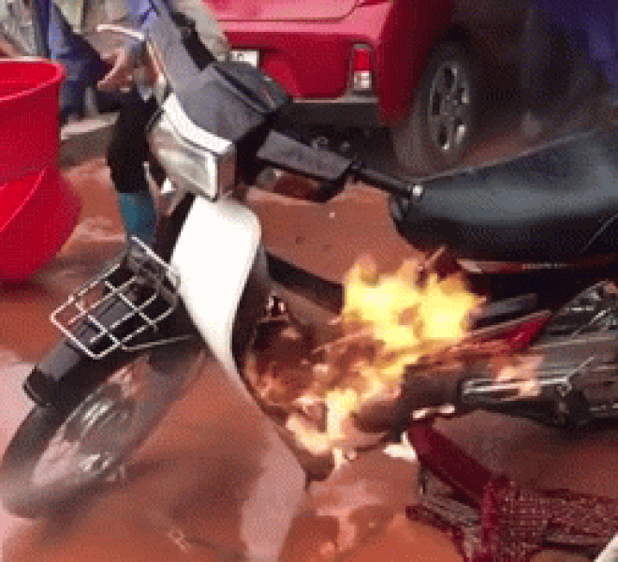
Câu 3. Vì sao càng phun nước xe càng cháy mạnh ?
Do xăng dầu nhẹ hơn nước nên khi dùng nước chữa cháy sẽ khiến xăng dầu nổi lên trên nước. Kết quả không dập tắt được lửa mà còn làm đám cháy lan rộng hơn.

Slide 18

Tăng diện tích tiếp xúc giữa
nhiên liệu và không khí
(Cung cấp đủ Oxygen cho sự cháy)
SỬ DỤNG
NHIÊN LIỆU
Điều chỉnh lượng nhiên liệu phù hợp
Có kiến thức về phòng cháy chữa cháy và loại năng lượng được sử dụng
Tăng cường sử dụng nguồn năng lượng có thể tái tạo, ít ảnh hưởng đến môi trường

Slide 19
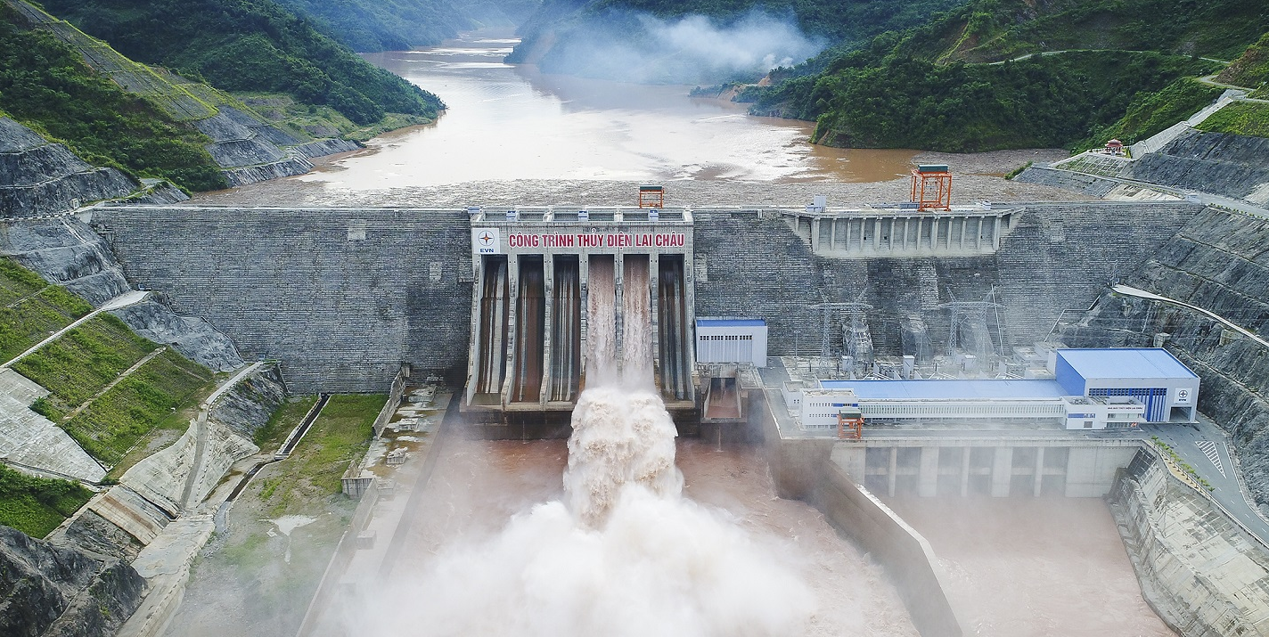
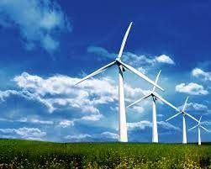
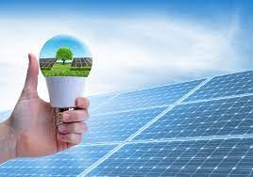
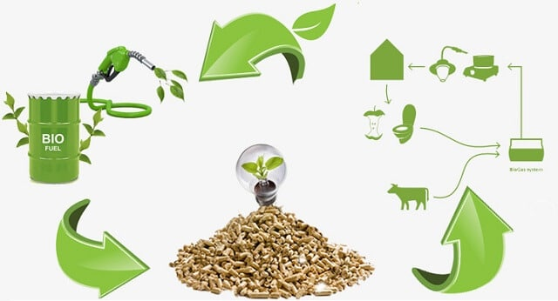
MỘT SỐ NGUỒN NĂNG LƯỢNG TÁI TẠO
Thủy điện
Năng lượng gió
Năng lượng mặt trời
Năng lượng sinh học

Slide 20
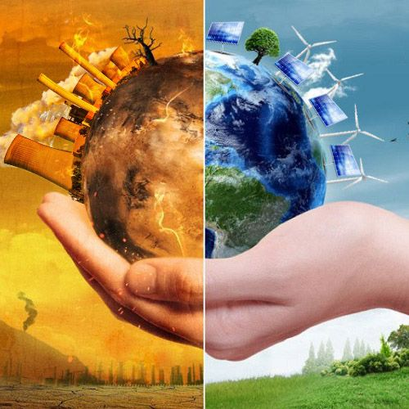



ƯU ĐIỂM CỦA NGUỒN NĂNG LƯỢNG TÁI TẠO
(Tìm hiểu kĩ hơn ở chương 9)
Tái tạo lại được
Bảo vệ
môi trường
Chi phí hợp lí

Slide 21
Câu 1. Nhận định nào sau đây là sai?
A. Nhiên liệu là những chất cháy được, khi cháy tỏa nhiệt và phát sáng.
B. Nhiên liệu đóng vai trò quan trọng trong đời sống và sản xuất.
C. Nhiên liệu khí là nhiên liệu gây độc hại nhất cho môi trường.
D. Nhiên liệu rắn gồm than, gỗ …

Slide 22
Câu 2. Để sử dụng nhiên liệu cho hiệu quả cần đảm
bảo yêu cầu nào sau đây?
A. Cung cấp đủ không khí hoặc oxi cho quá trình cháy.
B. Tăng diện tích tiếp xúc của nhiên liệu rắn với với không khí hoặc oxi.
C. Điều chỉnh lượng nhiên liệu để duy trì sự cháy phù hợp với nhu cầu sử dụng.
D. Cả 3 yêu cầu trên.

Slide 23
Câu 3.Chọn câu trả lời đúng nhất
Lợi ích của việc sử dụng nhiên liệu hiệu quả, an toàn:
A. Tránh cháy nổ gây nguy hiểm đến con người và tài sản.
B. Giảm thiểu ô nhiễm môi trường.
C. Làm cho nhiên liệu cháy hoàn toàn và tận dụng lượng nhiệt do quá trình cháy tạo ra.
D. Cả A, B và C.

Slide 24
Câu 4. Nguồn năng lượng có thể thay thế nguồn
năng lượng từ nhiên liệu hóa thạch là
A. Năng lượng mặt trời, năng lượng gió.
B. Dầu mỏ, thủy điện.
C. Năng lượng sinh học, khí thiên nhiên.
D. Củi, dầu mỏ.

Slide 25
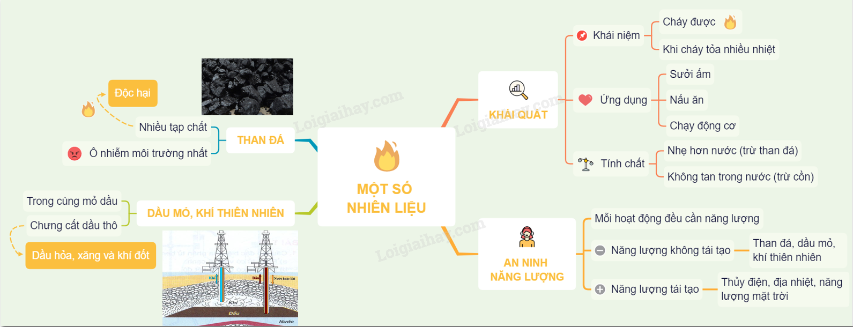

Slide 26
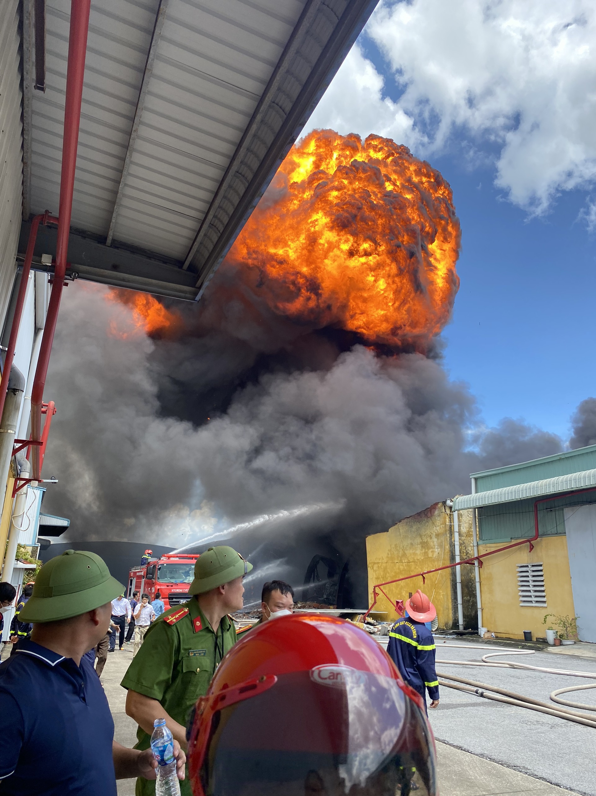
THÁNG 9/2022
Toàn quốc xảy ra 138 vụ cháy
Làm chết 39 người
Bị thương 30 người
Thiệt hại tài sản ước tính khoảng 14,91 tỷ đồng

Slide 27
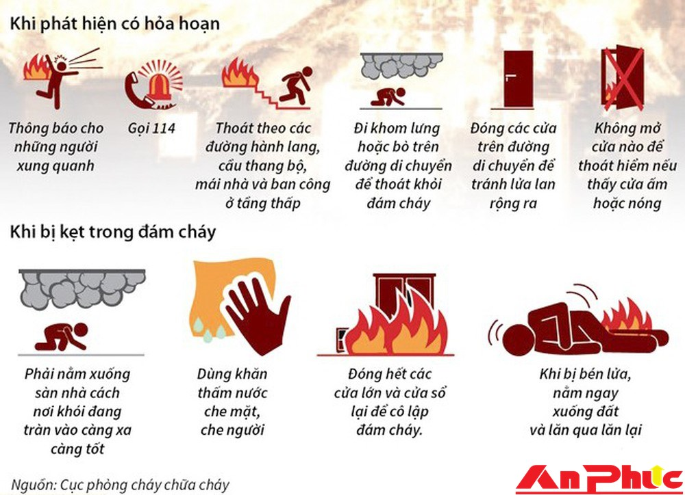
Em sẽ làm gì khi có cháy

Slide 28

Chúc các cô giáo và các bạn nữ
ngày 20/10 hạnh phúc, nhiều niềm vui
Chúc các con
luôn chăm ngoan, học giỏi
Hẹn gặp lại vào bài học sau

